Slide 1
Project2
第三組
電資二 108820001 羅羽軒
電資二 108820015 周雨柔

Slide 2
程式執行方法
將 cmd 開啟於資料夾路徑下
$ python test.py

Slide 3
去除黑點

Slide 4
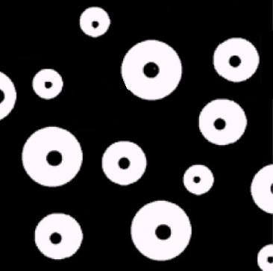
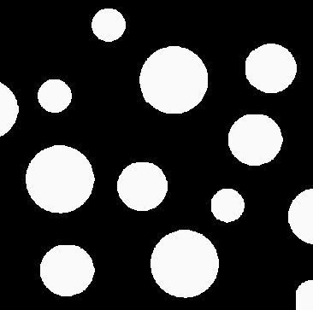
去除黑點效果

Slide 5
演算法流程
img = cv2.imread("./circle.jpg", 0) img = cv2.dilate(img, np.ones((7, 7)), iterations=3)
img = cv2.erode(img, np.ones((7, 7)), iterations=3)
ret, out = cv2.threshold(img, 170, 255, cv2.THRESH_BINARY) cv2.imwrite("./circle_out.jpg", out)

Slide 6
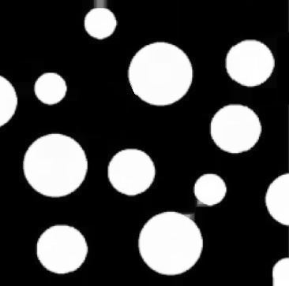

演算法參數值與思路
要將大小不一的白色圓圈內黑點去除，需先將圖片中白色區域膨脹，我們使用 dilate影像膨脹函數將白色區域擴張至黑點完全消失，接著使用 erode影像侵蝕函數使膨脹的白色圓圈縮小至原始大小(如右圖)，可以發現較近的圖形邊緣有亮度較低的白色部分，我們使用二值化使較低亮度的白色部分轉為黑色來得到最終結果。
經過實驗，最佳捲積kernal值為7*7、迭代次數為3，若再將kernal或迭代次數值調小，則無法完全去除黑點，若將值調更大則會使白色部分太過膨脹，鄰近區域會產生相連問題(如右圖)，故使用這兩個參數，另外因膨脹的大小要和縮小的大小相同，所以兩個函數使用相同的參數值。二值化時使用170為門檻值。

Slide 7
取得人形邊緣

Slide 8
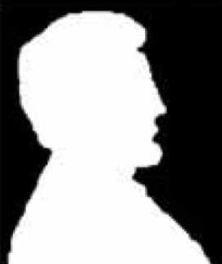
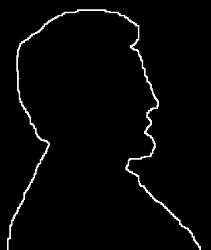
人形邊緣效果

Slide 9
演算法流程
img0 = cv2.imread("./man.jpg", 0)
img = cv2.imread("./man.jpg", 0)
img = cv2.dilate(img, np.ones((3, 3)), iterations=2)
ret, img = cv2.threshold(img, 170, 255, cv2.THRESH_BINARY)
ret, img0 = cv2.threshold(img0, 170, 255, cv2.THRESH_BINARY)
out = img - img0
cv2.imwrite("./man_out.jpg", out)

Slide 10
演算法參數值與思路
要得到白色人形邊緣，只需將白色人形稍微膨脹後，與原圖相減即可，但因為原始圖像邊緣的白色部分有些模糊，並非高亮度的白色，為了讓生成圖更清楚，膨脹後，我們先將膨脹的圖與原圖進行二值化，讓白色部分統一亮度，再進行相減即可得到清楚的人形邊緣。
因只需稍微膨脹白色部分，參數選擇捲積kernal值為3*3、迭代次數為1，二值化使用170為門檻值。

Slide 11
遇到的困難即解決方法
一開始練習的時候沒什麼頭緒，在試用膨脹與侵蝕函數的時候，並沒有將前者輸出的圖形做為下一個函數的輸入而困惑了不少時間，在發現問題後，我們很快找到了適當的參數，但對於緊連的圓形間的白色部分始終沒辦法以修改參數解決，經過討論以即反覆看了幾次範例圖片後才想到可以用二值化來消除，我們還對照了範例的圖形發現範例的輸入與輸出圖形白色亮度也不一樣，並且邊緣變得更為鋒利，有時候想不到解法時，不執著於程式，多觀察反而能帶來意想不到的結果。

